Slide 1

Обзор предметной области Эффективная реализация сопрограмм в управляемой среде исполнения.
Выполнил:
Пантелеев Евгений

Slide 2
Введение
Сопрограммы, или корутины – это легковесные потоки, управляемые средой исполнение языка.
В связи с распространением микросервисной архитектуры приложений стали популярны и корутины.

Slide 3
Преимущества сопрограмм перед потоками.
Позволяют избежать накладные расходов на переключение потоков операционной системы.
ОС имеют физическое ограничения на количество создаваемых потоков (3 – 5 тыс.). Корутины помогают избежать этой проблемы.

Slide 4
Корутины
1) Синтаксический сахар для асинхронных вызовов.
С#12, Коtlin`17
2) «Зеленые» потоки
Go, Loom Project

Slide 5

Benchmark: эхо-сервер
Parameters
OS: Windows 10 x64,
CPU: Ryzen 5 3550H
RAM: 10GB
Memory measure:
Process Hacker 2.39.124
 | Connections | Requests, 1/min | Peak virtual size, GB
Java Coroutines (Loom) | 100 | 7119083 (-/+ 52432) | 8,15
 | 1000 | 5698555 (-/+ 54174) | 8,15
 | 2000 | 5222535 (-/+ 62400) | 8,15
 | 3000 | 4598249 (-/+ 108745) | 8,18
 | 4000 | 4268251 (-/+ 463114) | 8,2
 | 5000 | 4612587 (-/+ 229046) | 8,23
Java Threads | 100 | 9701514 (-/+ 510452) | 8,24
 | 1000 | 9516885 (-/+ 111261) | 9,13
 | 2000 | 9269083 (-/+ 124397) | 10,13
 | 3000 | * | *
 | 4000 | * | *
Go | 100 | 11529004 (-/+ 765037) | 4,5
 | 1000 | 7775417 (-/+ 244569) | 4,68
 | 2000 | 7648477 (-/+ 264299) | 4,7
 | 3000 | 7442667 (-/+ 200475) | 4,71
 | 4000 | 7195420 (-/+ 234396) | 4,73
 | 5000 | 7188685 (-/+ 349898) | 4,74

Slide 6
Скорость переключения
 | Coroutines | Time, ms | % rel. threads
Go | 100 | 5995 | 41,9
 | 1000 | 10696 | 31,5
 | 5000 | 20369 | 31,6
 | 10000 | 25004 | 37,1
 | 100000 | 37539 | 49
 | 10000000 | 47345 | 55,9
Loom | 100 | 23557 | 164,7
 | 1000 | 23937 | 70,5
 | 5000 | 24598 | 38,2
 | 10000 | 26226 | 38,9
 | 100000 | 25217 | 32,9
 | 10000000 | 29001 | 34,2
Threads | 100 | 14304 | 100
 | 1000 | 33939 | 100
 | 5000 | 64376 | 100
 | 10000 | 67375 | 100
 | 100000 | 76604 | 100
 | 10000000 | 84720 | 100
Parameters
OS: Windows 10 x64,
CPU: Ryzen 5 3550H
RAM: 10GB

Slide 7
Выводы
Плюсы использования корутин:
Меньшее потребление системных ресурсов
Минусы:
Отсутствие параллелизма
Особенности кооперативной многозадачности:
корутина захватила исполнения и ушла в бесконечный цикл, больше никто не получит процессорное время.

Slide 8
Q&A

Slide 10
История
Корутины впервые появились в Simula`67
Но последующие языки их не имели:
1) C`72
2) C++`85
3) Java`95
4) C#`00
5) Kotlin`11
Микросервисы

Slide 11
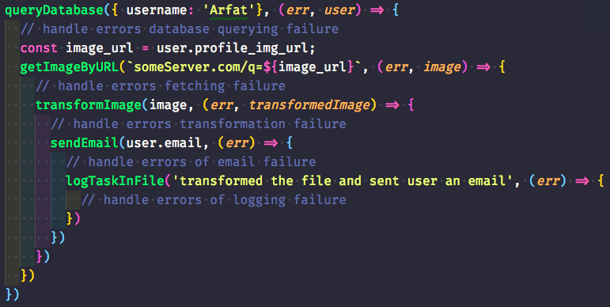
Проблема асинхронного кода
Callback hell

Slide 12
Корутины
1) Синтаксический сахар для асинхронных вызовов.
С#12, Коtlin`17
2) «Зеленые» потоки
Go, Loom Project

Slide 13
«Зеленые потоки»
1) Имеют отдельный стек.
2) Переключение с одной корутины на другую происходит:
*при операции ввода/вывода
*при вызове «yield»

Slide 14
Как происходит переключение?
// switch.c
void __switch(void **prev, void *next);
// switch.asm
__switch:
push rbx ; сохранение контекста корутины
push rbp
…
mov [rdi], rsp
mov rsp, rsi
…
pop rbp ; загрузка контекста след. корутины
pop rbx
ret

